Slide 1

GIT & GITHUB
Alan Vallvé

Slide 2
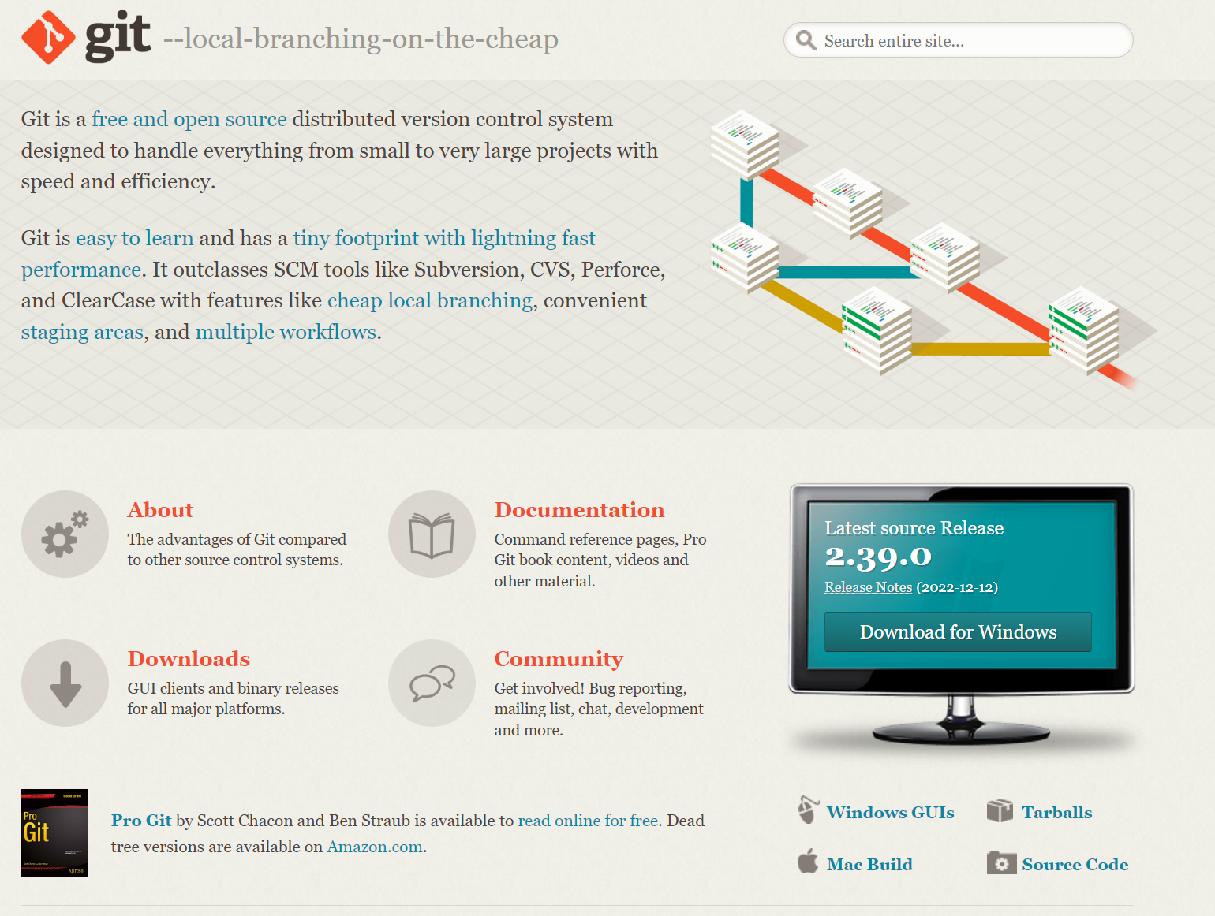
GIT
Se trata de una de las mejores herramientas de las que un programador puede disponer, como tal, es un gestor local de datos.
Nos permite conservar un historial con los cambios que vamos haciendo.
Podemos recuperar los cambios y volver a versiones anteriores.
Nos permite crear ramas, para tener diferentes versiones de nuestro proyecto.
Compatible con cualquier equipo
Integrado en la mayoría de herramientas e IDEs por defecto.
Además de ser un gestor local, podemos conectarnos a diferentes gestores de repositorios online, normalmente las empresas tienen sus propios servidores online como gitlab.
Funcionalidades online:
Facilita el trabajo entre compañeros, para estar alineados y mergear código.
Fusionar código en una rama principal
Solicitud de inclusión de cambios.
Para instalar Git podemos descargarlo desde aquí: https://git-scm.com

Slide 3
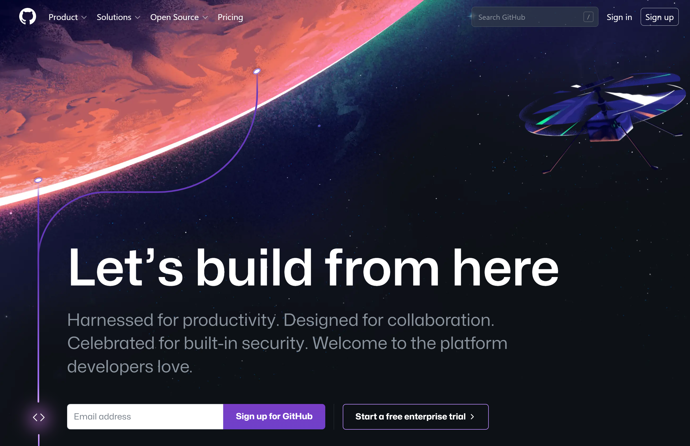
GITHUB
Github esta basado en git, nos ofrece una nube en la que podemos publicar nuestros proyectos y códigos, algunas de sus características son:
Acceso desde cualquier ubicación
Historial con tus cambios
Crear diferentes versiones de tu proyecto
Facilitar la colaboración entre compañeros
Para poder utilizarlo, lo único que necesitamos es registrarnos en su pagina web, y con eso, tendremos listo nuestro perfil para poder generar nuestros repositorios. Github específicamente, también nos ofrece otras características:
Publicar paginas web de forma gratuita bajo su dominio
Tener repositorios privados
Publicar proyectos nuevos a través de IntelliJ

Slide 4
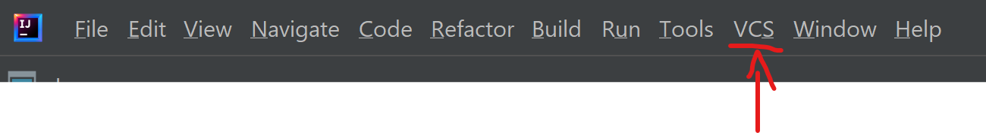
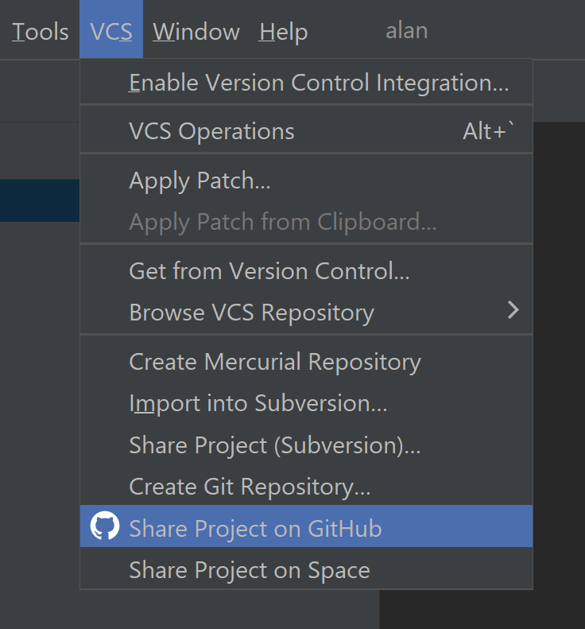
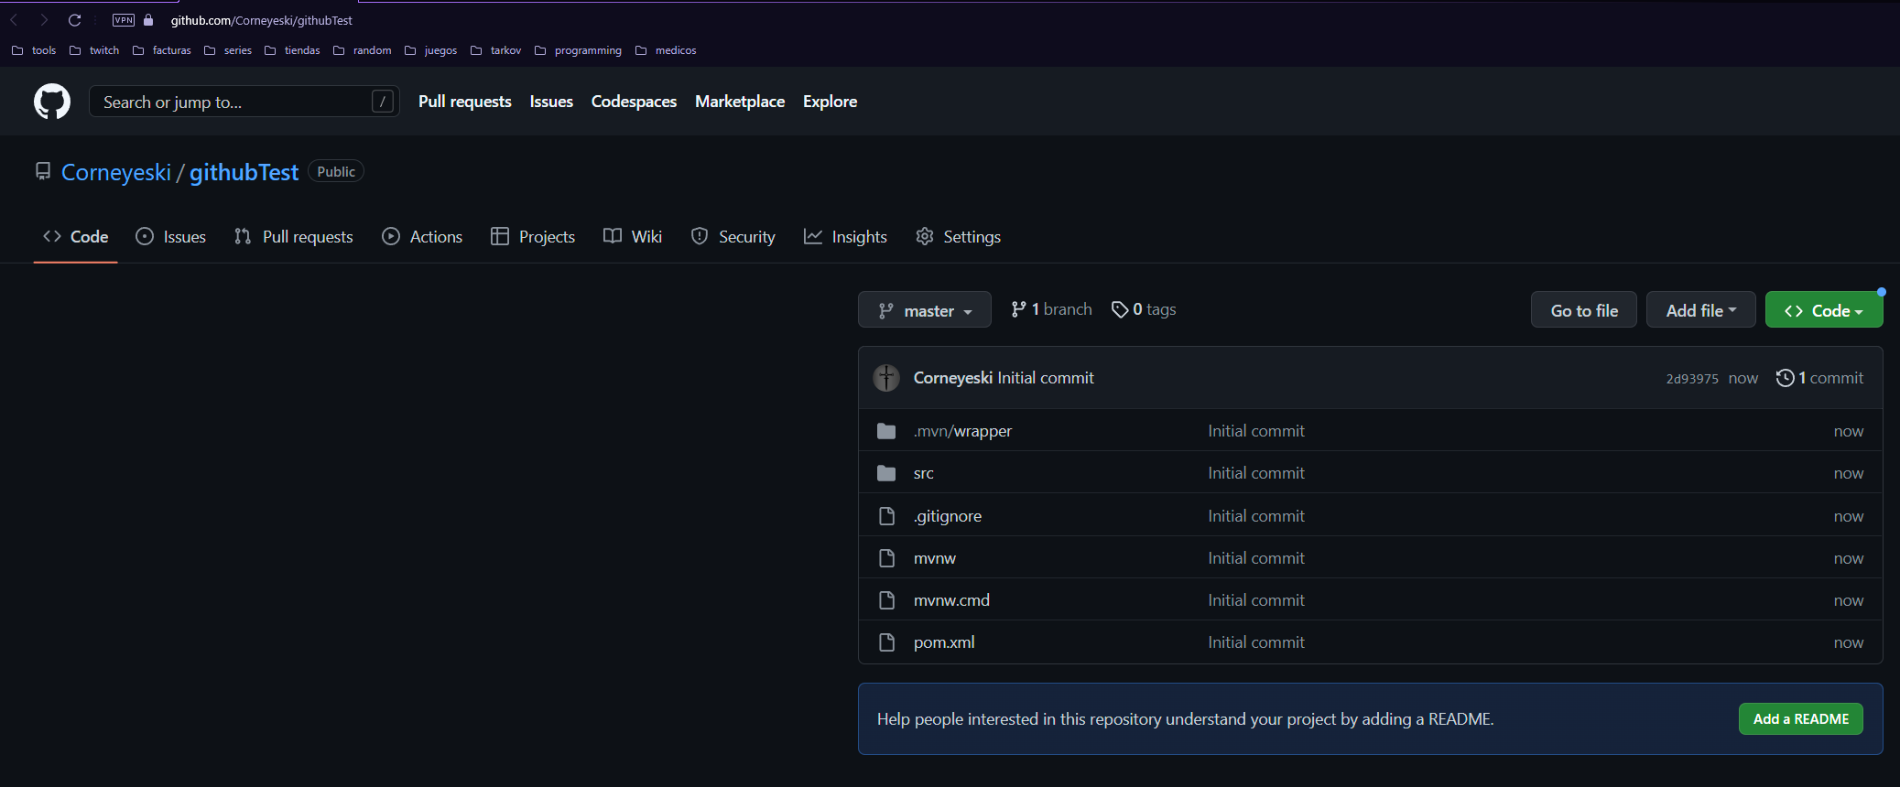
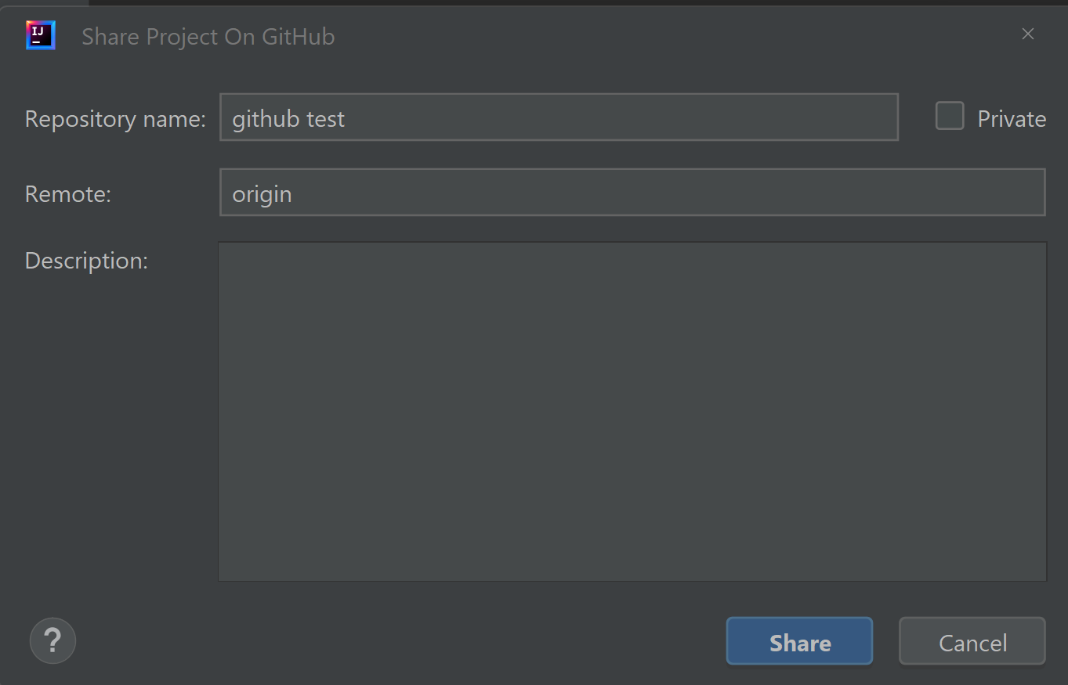
IntelliJ
Vamos a echar un vistazo rápido sobre como publicar nuestro proyecto en github a través de IntelliJ.
Abrimos nuestro proyecto en intelliJ
Clicamos en la pestaña VCS
Share Project on github
(iniciamos sesión si es la primera vez)
y por últimos le damos un nombre a nuestro repositorio y una descripción.
Con esto ya tendremos nuestro proyecto subido en GitHub!

Slide 5
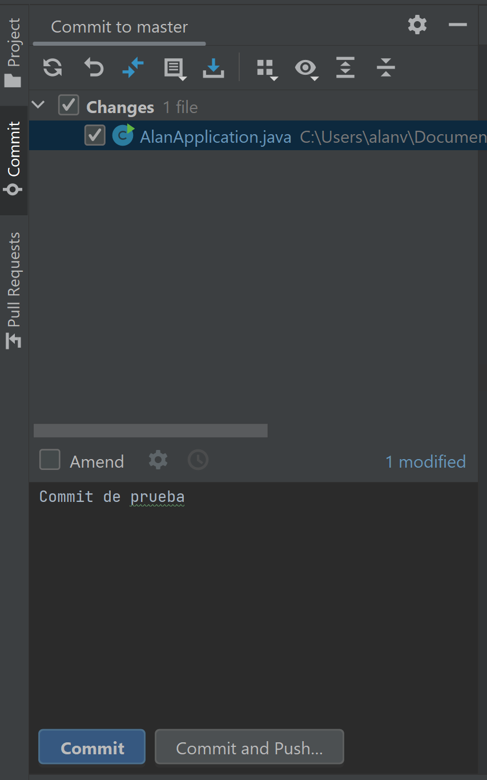
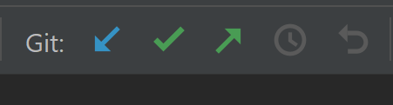



Commit & Push
Una vez subido nuestro proyecto en github, nos aparecerá nuevos iconos arriba a la derecha de IntelliJ para hacer nuestras acciones con git.
Commit : Añadiremos los cambios realizados hasta ahora en nuestro historial local.
Push : Con esto subiremos todos nuestros commits a nuestro repositorio.
Pull : Descarga los cambios y commits que se encuentren en nuestro repositorio y no en nuestro histórico local.
Cuando hacemos un commit, nos aparecerá una pestaña con los ficheros que contienen modificaciones y tendremos dos posibles acciones:
Commit
Commit & push
Colores de los ficheros:
Modificado
Agregado
Eliminado

Slide 6
Glosario
Rama: Subversión de nuestro proyecto
Integrado: Que viene incluido
Merge/mergear: Combinar diferentes ramas
Gestor de repositorios: Servidor que contiene nuestros proyectos online.
Pull request: Solicitud para hacer un merge.
Commit: Crear un punto de guardado en nuestros cambios
Conflict: Cuando hay cambios en remoto/local que entran en conflicto por modificar las mismas líneas de codigo.
Pull: Descargar los cambios de nuestro repositorio remoto.

